Slide 1






Chương 4
Xử lý truy vấn và tối ưu hoá
Giảng viên: Phan Thị Hà
Nhóm 01

Slide 2
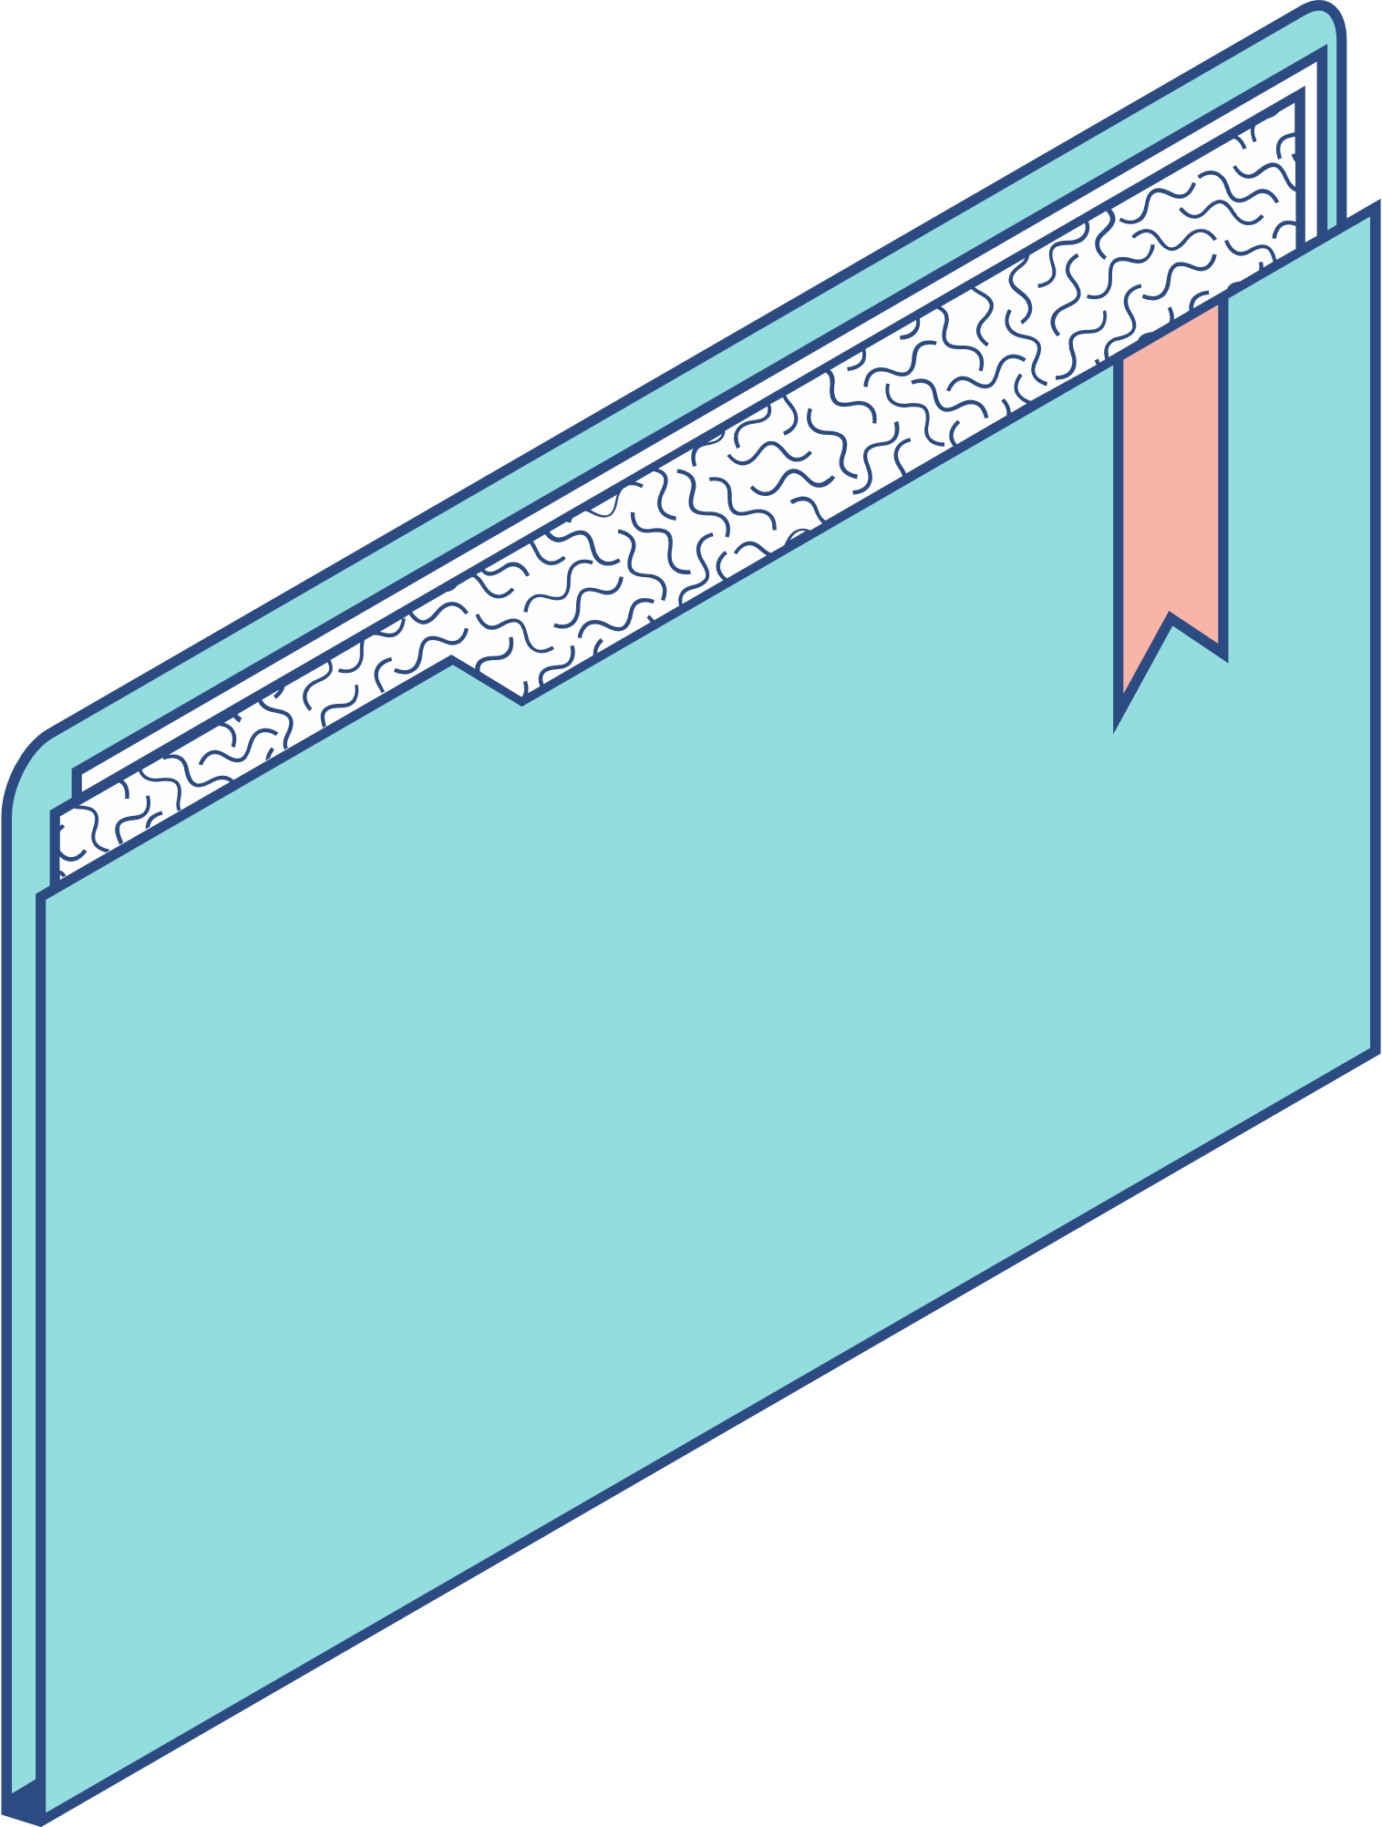
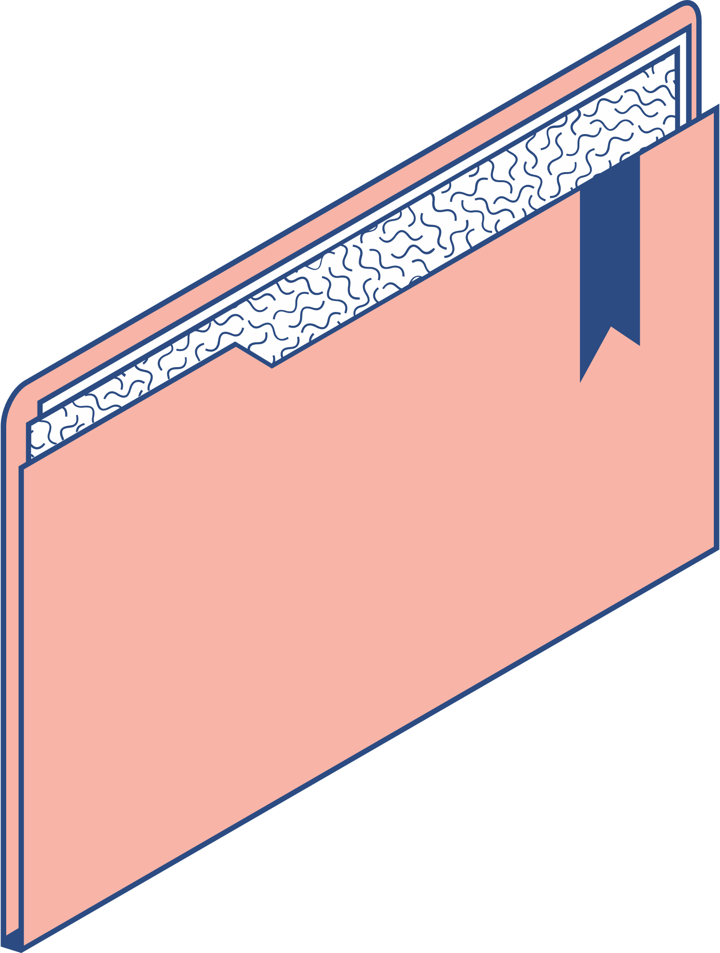

Thành viên nhóm
Nguyễn Công Lâm | B20DCCN391
Lã Ngọc Hiếu | B20DCCN247
Bùi Hồng Sơn | B20DCCN571
Trương Thanh Tùng | B20DCCN631
Trần Quốc Khánh | B20DCCN379
Nguyễn Hữu Mạnh | B20DCCN427
Bùi Văn Huy | B20DCCN307
Nguyễn Quang Huy | B20DCCN319
Nông Quốc Hùng | B20DCCN294

Slide 3
Nội dung
0
1
2
3
Giới thiệu
Phân rã
Truy vấn
Định vị
Dữ liệu
Join Ordering
4
5
6
Mô hình chí phí phân tán
Tối ưu hoá truy vấn phân tán
Xử lý các truy vấn thích ứng

Slide 4
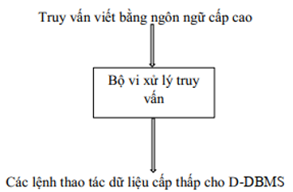
4.0.Giới thiệu
4.0.1) Vấn đề xử lý truy vấn
- Thành phần xử lý truy vấn:
- Ngôn ngữ truy vấn : SQL
Phương pháp thực hiện: Các bước mà hệ thống trải qua khi thực hiện các truy vấn cấp cao(khai báo) của người dung
- Vấn đề: làm thế nào để xác định được chiến lược thực thi “tốt nhất” ?

Slide 5
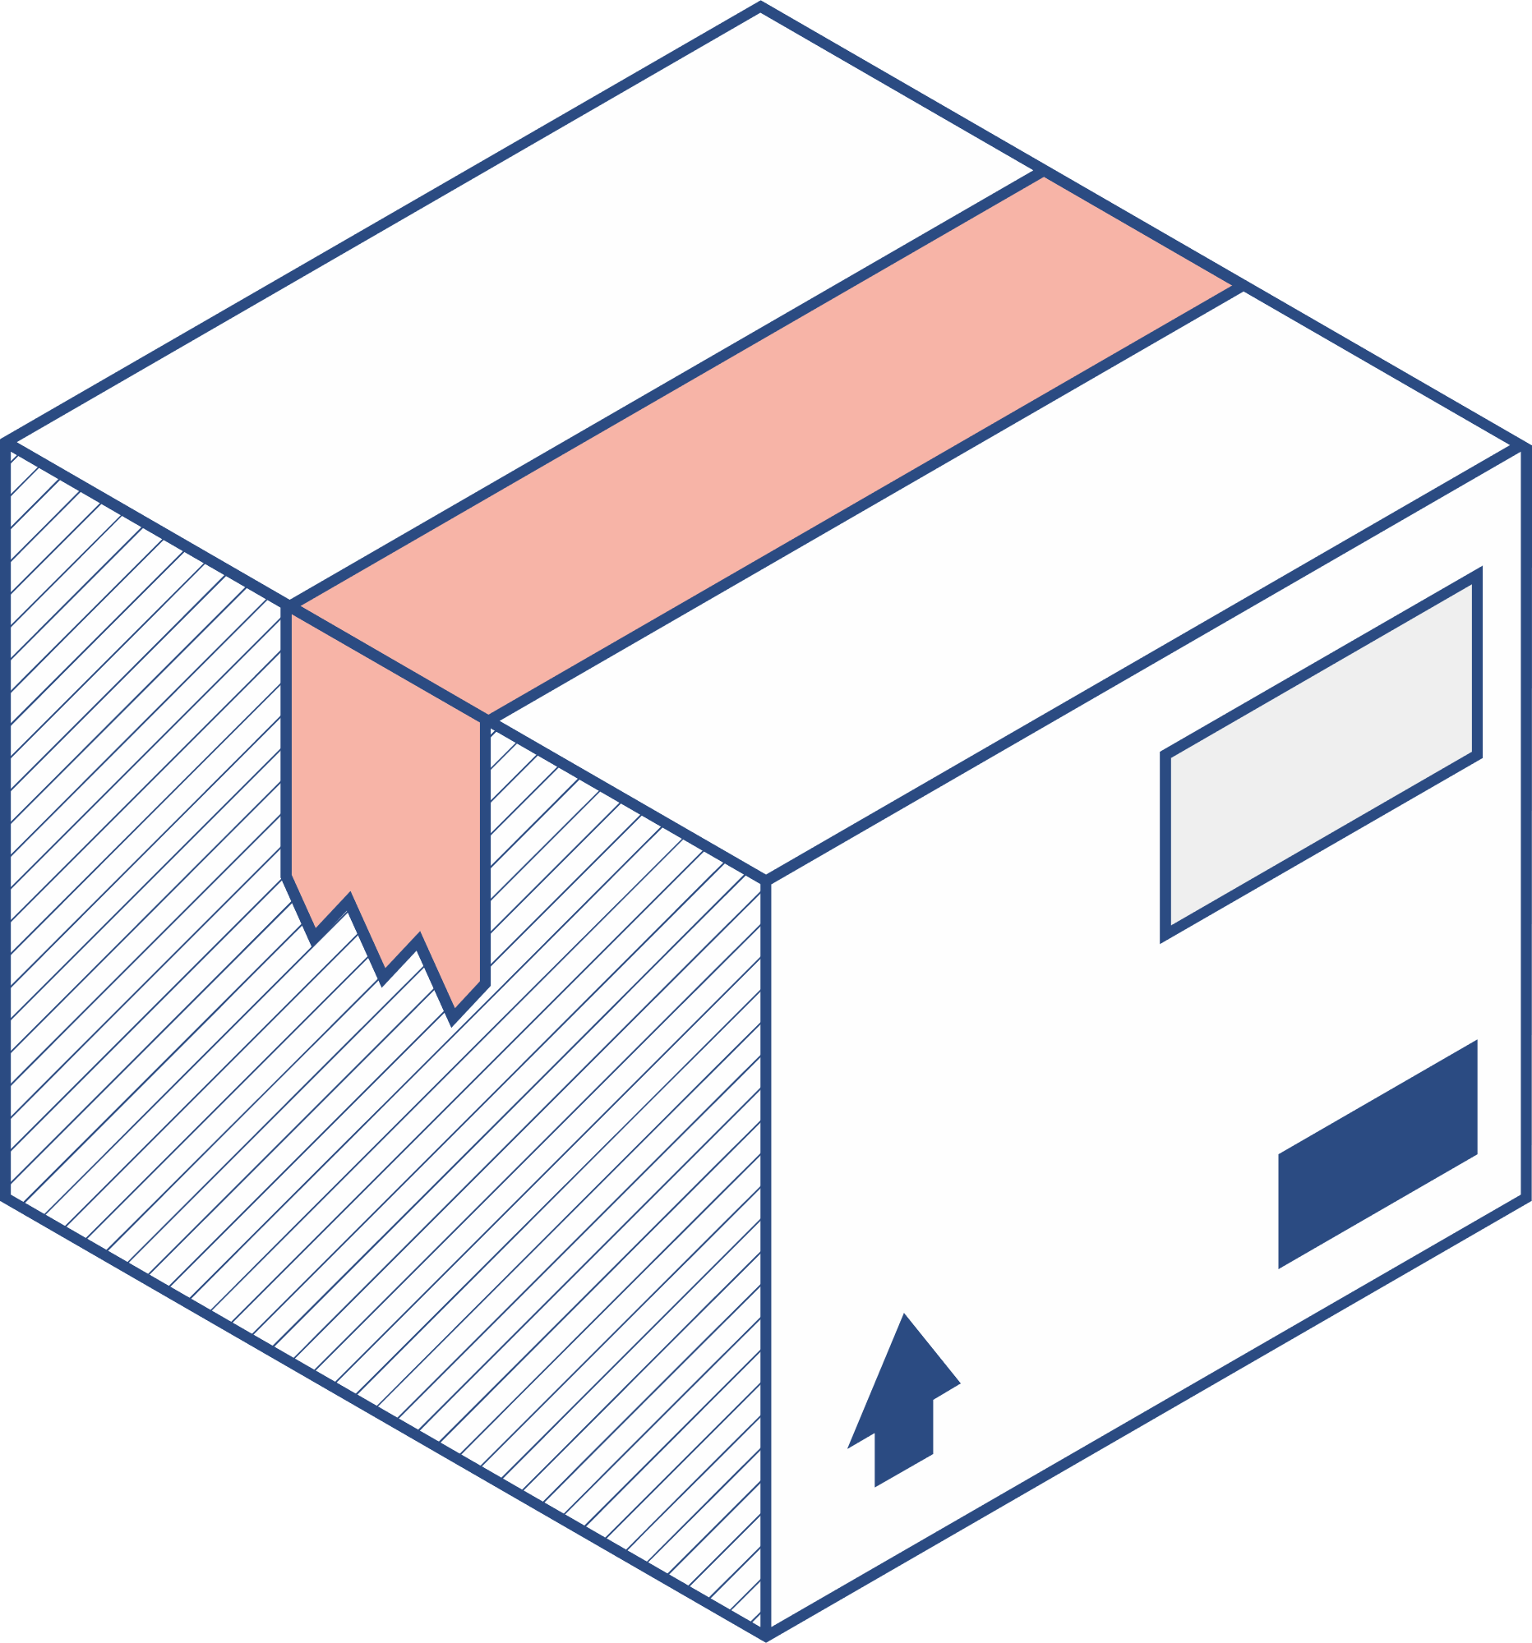


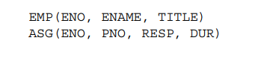
Ví dụ 1: Giả sử có tập con của lược đồ cơ sở dữ liệu
Và truy vấn “Tìm tên nhân viên đang quản lý một dự án”
Biểu thức truy vấn được viết là:
SELECT ENAME
FROM EMP NATURAL JOIN ASG
WHERE RESP = “Manager”

Slide 6
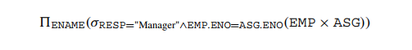

Hai truy vấn đại số quan hệ tương đương
Chiến lược 1
Chiến lược 2
Nhận xét: Chiến lược 2 tránh tích Descartes, vì vậy sẽ được đánh giá là tốt hơn

Slide 7

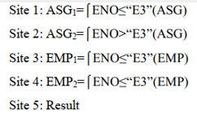
Ví dụ 2: Giả sử có truy vấn đại số quan hệ
Thực hiện phân mảnh ngang:

Slide 8
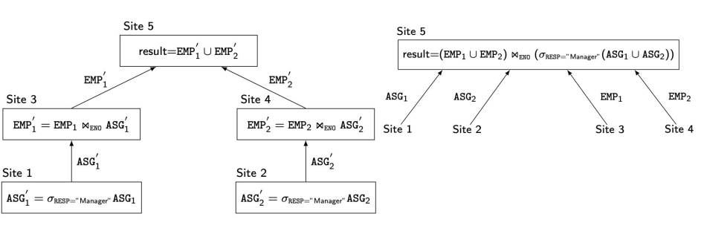
Nếu gọi Site 5 là kết quả của 2 ứng dụng thì ta có 2 chiến lược để xây dựng
Chiến lược A
Chiến lược B
Chiến lược nào sẽ là tốt hơn ???

Slide 9
Để đánh giá mức tiêu thụ tài nguyên của 2 chiến lược , chúng ta xây dựng một mô hình chi phí với các giả sử:
Size(EMP) = 400, Size(ASG) = 1000
Chi phí truy cập bộ = 1 đơn vị
Chi phí chuyển bộ = 10 đơn vị
Chiến lược A
Sản xuất AGS’:(10+10) * chi phí truy cập bộ | 20
Chuyển ASG' đến các địa điểm của EMP: (10+10)*chi phí truy cập bộ | 200
Sản xuất EMP': (10+10)*chi phí truy cập bộ *2 | 40
Chuyển EMP' đến địa điểm kết quả: (10+10)*chi phí chyển bộ | 200
Tổng chi phí | 460
Chiến lược B
Chuyển EMP tới site 5: 400*chi phí chuyển bộ | 4000
Chuyển ASG tới site 5: 1000*chi phí chuyển bộ | 10000
Xuất ASG': 1000*chi phí truy cập bộ | 1000
Gia EMP và ASG': 400*20*chi phí truy cập bộ | 8000
Tổng chi phí | 23000

Slide 10
4.0.2) Tối ưu hoá truy vấn
Mục tiêu tối ưu hoá truy vấn
Độ phức tạp của các phép toán đại số quan hệ
Các loại tối ưu hoá truy vấn
Tối ưu hoá truy vấn chi tiết
Thời gian tối ưu hoá truy vấn
Thống kê truy vấn
Các phương pháp tối ưu hoá
Cấu trúc mạng

Slide 11
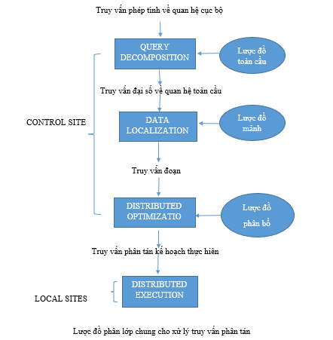
4.0.3) Các lớp xử lý truy vấn phân tán

Slide 12
4.1.Phân rã truy vấn
- Là quá trình chuyển đổi truy vấn được viết bằng ngôn ngữ tự nhiên (ví dụ như SQL) thành truy vấn sử dụng các phép toán đại số quan hệ
- Bao gồm các công việc
+ Chuẩn hoá
+ Phân tích
+ Loại bỏ dư thừa dữ liệu
+ Viết lại
- Dữ liệu đầu vào:Truy vấn giải tích trên quan hệ toàn cục

Slide 13
4.1.1) Chuẩn hoá
Mục đích: chuyển đổi truy vấn thành 1 dạng chuẩn để thuận lợi cho các xử lý tiếp theo
Với SQL, có 2 dạng chuẩn cho các đối tượng trong mệnh đề WHERE:
- Dạng chuẩn hội:
(p11 V p12 V … V p1n) Λ … Λ ( pm1 V pm2 V … V pmn)
- Dạng chuẩn tuyển
(p11 Λ p12 Λ …. Λ p1n) V …. V (pm1 Λ pm2 Λ …… Λ pmn)

Slide 14
Các quy tắc biến đổi tương đương trên các phép toán logic:
p1 Λ p2 ⬄ p2 Λ p1
p1 V p2 ⬄ p2 V p1
┐(┐p) ⬄ p
(p1 Λ p2 ) ⬄ ┐p1 V ┐p2
p1 V (p2 Λ p3) ⬄ (p1 V p2) Λ (p1 V p3)
p1 Λ (p2 Λ p3) ⬄ (p1 Λ p2) Λ p3
p1 V (p2 V p3) ⬄ (p1 V p2) V p3
p1 Λ (p2 V p3) ⬄ (p1 Λ p2) V (p1 Λ p3)
(p1 V p2) ⬄ ┐p1 Λ ┐p2

Slide 15
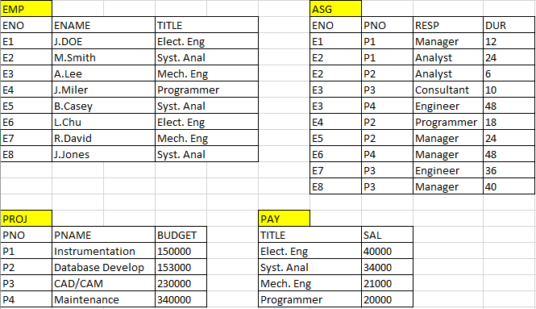
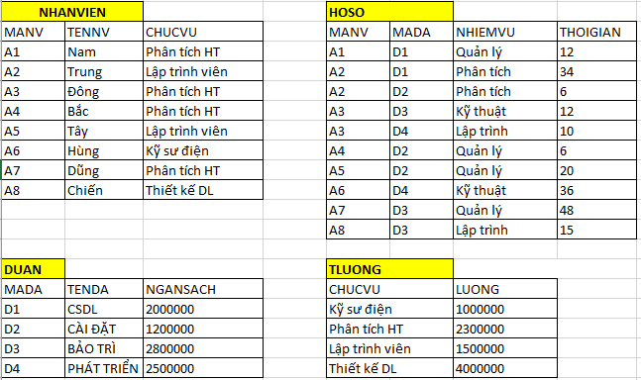
Ví dụ: Xét CSDL của một công ty phần mềm như sau:
Thực hiện truy vấn: “Tìm tên các nhân viên làm việc trong dự án P1 trong thời gian 12 tháng hoặc 24 tháng”

Slide 16
SELECT EMP.ENAME
FROM EMP, ASG
WHERE EMP.ENO = ASG.ENO
AND ASG.PNO = “P1”
AND (DUR = 12 OR DUR = 24)
Điều kiện trong dạng chuẩn hội:
EMP.ENO = ASG.ENO Λ ASG.PNO = “P1” Λ (DUR = 12 V DUR = 24)
Điều kiện trong dạng chuẩn tuyển:
(EMP.ENO = ASG.ENO Λ ASG.PNO = “P1” Λ DUR = 12) V (EMP.ENO = ASG.ENO Λ ASG.PNO =“P1” Λ DUR = 24)

Slide 17
4.1.2) Phân tích
Mục đích: Phát hiện ra những thành phần không đúng (sai kiểu hoặc sai ngữ nghĩa) và thực hiện loại bỏ
Truy vấn sai kiểu: thuộc tính hoặc tên quan hệ không được định nghĩa trong lược đồ, hoặc phép toán áp dụng cho thuộc tính sai kiểu
Ví dụ: truy vấn sau là sai kiểu
SELECT SEX
FROM NHANVIEN
WHERE EMP.ENAME > 200
Trong truy vấn trên:
+ Thuộc tính SEX không tồn tại trong lược đồ
+ Phép toán “>200” không phù hợp với kiểu chuôi của EMP.ENAME

Slide 18
4.1.2) Phân tích
Truy vấn sai ngữ nghĩa: các thành phần của nó không tham gia vào việc tạo kết quả
Để xác định lỗi sai này, ta sẽ thực hiện biểu diễn truy vấn như một đồ thị → đồ thị truy vấn. Đồ thị này được xác định bởi các truy vấn liên quan đến phép chọn, chiếu, nối. Nếu đồ thị này mà không liên thông thì truy vấn là sai ngữ nghĩa
Ví dụ:Hãy xác định “Tên và nhiệm vụ các lập trình viên làm dự án CAD/CAM có thời gian lớn hơn 3 năm”
Truy vấn tương ứng: SELECT ENAME. RESP
FROM EMP, ASG, PROJ
WHERE EMP.ENO = ASG.ENO
AND ASG.PNO = PROJ.PNO
AND PNAME = “CAD/CAM”
AND DUR >= 36
AND TITLE = “Programmer”

Slide 19
Đồ thị truy vấn tương ứng với truy vấn trên là
DUR >= 36
ASG
EMP.ENO = ASG.ENO
ASG.PNO = PROJ.ENO
TITLE = “Programmer”
EMP
RESP
PROJ
PNAME = “CAD/CAM”
ENAME
RESULT

Slide 20
Giả sử ta bây giờ ta xoá đi một điều kiện trong mệnh đề WHERE
SELECT ENAME. RESP
FROM EMP, ASG, PROJ
WHERE EMP.ENO = ASG.ENO
AND PNAME = “CAD/CAM”
AND DUR >= 36
AND TITLE = “Programmer”
Đã xoá đi ASG.PNO = PROJ.PNO
DUR >= 36
ASG
EMP.ENO = ASG.ENO
TITLE = “Programmer”
EMP
RESP
PROJ
PNAME = “CAD/CAM”
Khi đó truy vấn này sẽ sai ngữ nghĩa vì đồ thị truy vấn của nó không liên thông
ENAME
RESULT

Slide 21
4.1.3) Loại bỏ dư thừa
Điều kiện trong các truy vấn có thể có chứa các đối tượng dư thừa → việc lặp lại một số công việc
Có thẻ loại bỏ sự dư thừa thông qua luật luỹ đẳng:
1. p Λ p ⬄ p | 2. p V true ⬄ true
3.p V p ⬄ p | 4. p Λ ┐p ⬄ false
5. p Λ true ⬄ p | 6. p V ┐p ⬄ true
7. p V false ⬄ p | 8. p1 Λ (p1 V p2) ⬄ p1
9. p Λ false ⬄ false | 10. p1 V (p1Λp2) ⬄ p1

Slide 22
Ví dụ: Cho 1 truy vấn như sau:
SELECT EMP.TITLE
FROM EMP
WHERE (NOT(EMP.TITLE = “Programmer”
AND (EMP.TITLE = “Programmer” OR EMP.TITLE= “ELECT. ENG”
AND NOT(EMP.TITLE= “ELECT. ENG”)
OR EMP.ENAME= “J. DOE”.
Đặt p1:<EMP.TITLE = “Programmer”>, p2 = <EMP.TITLE =“ELECT. ENG”>, p3 = <EMP.ENAME = “J. DOE”
Khi đó, mệnh đề WHERE được viết lại như sau:
P: (┐p1 Λ (p1 V p2) Λ ┐p2) V p3
(┐p1 Λ p1 Λ ┐p2) V (┐p1 Λ p2 Λ ┐p2) V p3 (áp dụng luật 7)
(false Λ ┐p2) V (┐p1 Λ false) V p3 (áp dụng luật 5)
False V false V p3 (áp dụng luật 4)
p3
Khi đó, câu truy vấn đuọc biến đổi thành:
SELECT EMP.TITLE
FROM EMP
WHERE EMP.ENAME = “J. DOE”

Slide 23
4.1.4) Viết lại
4.1.4) Viết lại
Cách chuyển từ một truy vấn → cây toán tử:
+ Trong SQL, các nút lá chính là các quan hệ trong mệnh đề FROM
+ Trong SQL, nút gốc được xác định qua mệnh đề SELECT
+ Các điều kiện trong mệnh đề WHERE được biến đổi thành dãy các phép toán đại số (phép chọn, nối, hợp,….) đi từ lá đến gốc, có thể thực hiện theo thứ tự xuất hiện của các vị từ và các phép toán
- Viết lại truy vấn bằng liên kết đại số để có thể thực hiện truy vấn đó trên CSDL
- Để biểu diễn truy vấn liên kết đại số, ta sử dụng cây toán tử. Với các nút xác định:
+ Có lá: bảng
+ Không lá: phép toán liên kế đại số

Slide 24
Ví dụ: “Tìm tên các nhân viên không phải là “A. Lee”, làm việc cho dự án CAD/CAM với thời gian một hoặc hai năm”
SELECT EMP.ENAME
FROM EMP, ASG, PROJ
WHERE ASG.ENO = EMP.ENO
AND ASG.PNO = ASG.PNO
AND EMP.ENAME <> “A. Lee”
AND PROJ.PNAME = “CAD/CAM”
AND (DUR = 12 OR DUR = 24)

Slide 25
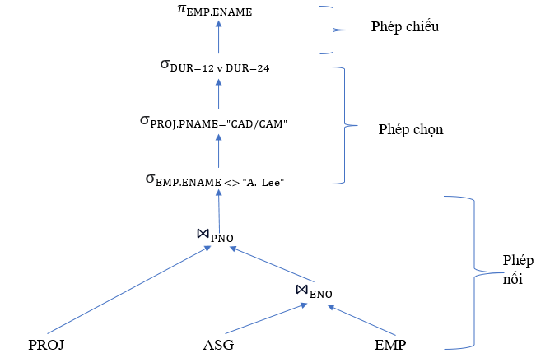

Slide 26
4.2.Định vị dữ liệu phân tán- tối ưu hóa cục bộ
Tối ưu hóa cục bộ : Là chuyển đổi truy vấn đại số trên quan hệ toàn cục thành truy vấn đại số trên các mảnh vật lý dựa trên thông tin được lưu trữ trong lược đồ phân mảnh với 2 bước:
+ Ánh xạ truy vấn phân tán sang truy vấn trên mảnh
+ Đơn giản hoá và xây dựng lại truy vấn trên mảnh để tạo ra truy vấn tốt hơn
Ví dụ:
EMP được phân mảnh như sau:
EMP1 = σENO≤“E3” (EMP)
EMP2 = σ “E3”<ENO≤“E6” (EMP)
EMP3 = σENO≥“E6” (EMP)
ASG được phân đoạn như sau:
ASG1 = σENO≤“E3” (ASG)
ASG2 = σENO>“E3” (ASG)
-Trong bất kì truy vấn nào thay:
+ EMP = EMP1 ∪ EMP2 ∪ EMP3
+ ASG = ASG1 ∪ASG2

Slide 27
4.2.1 Rút gọn theo phân mảnh ngang nguyên thuỷ
Mục đích: Xác định câu truy vấn, sau khi đã cấu trúc lại cây con.
điều này sẽ sinh ra một số quan hệ rỗng, và sẽ loại bỏ chúng.
Phân mảnh ngang có thể được khai thác để làm đơn giản cả phép
chọn và phép nối

Slide 28
4.2.1 Rút gọn theo phân mảnh ngang nguyên thuỷ
a. Rút gọn với phép chọn:
Ví dụ: Rút gọn truy vấn
SELECT *
FROM EMP
WHERE ENO= “E5”
Giải:
σENO = “E5”(EMP)
= σENO = “E5” (EMP1 ∪ EMP2 ∪ EMP3)
= σENO = “E5” (EMP1) ∪ σENO = “E5” (EMP2) ∪σENO = “E5” (EMP3)
= σENO = “E5” (EMP2)

Slide 29
4.2.1 Rút gọn theo phân mảnh ngang nguyên thuỷ
a. Rút gọn với phép chọn:
Giải:
σENO = “E5”(EMP)
σENO = “E5” (EMP1 ∪ EMP2 ∪ EMP3)
σENO = “E5” (EMP1) ∪ σENO = “E5” (EMP2) ∪σENO = “E5” (EMP3)
= σENO = “E5” (EMP2)
Rút gọn bằng cách sử dụng tính chất giao hoán phép chọn với phép hợp, chúng ta
thấy vị từ chọn đối lập với vị từ EMP1 và EMP3 nên sinh ra các quan hệ rỗng.
KẾT QUẢ
SELECT * FROM EMP2
WHERE ENO = “E5”
`

Slide 30
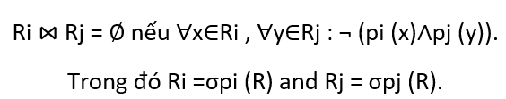
4.2.1 Rút gọn theo phân mảnh ngang nguyên thuỷ
b. Rút gọn với phép nối
• Việc rút gọn được thực hiện dựa trên tính phân phối giữa phép nối và phép hợp
và loại bỏ các phép nối vô ích.
• Với tính chất (R1 ∪ R2) ⋈ R3 = (R1 ⋈ R3) ∪ (R2 ⋈ R3), Ri là các phân mảnh.
Chúng ta có thể xác định được các phép nối vô ích của các mảnh khi các điều kiện
nối mâu thuẫn nhau. Sau đó, dùng quy tắc dưới đây để loại bỏ các phép nối vô ích

Slide 31
4.2.1 Rút gọn theo phân mảnh ngang nguyên thuỷ
b. Rút gọn với phép nối
Ví dụ: Quan hệ EMP được phân mảnh thành 3 mảnh và ASG được phân
làm hai mảnh:
ASG1: σ ENO≤ “E3”(ASG) và ASG2: σ ENO > “E3”(ASG)
Xét truy vấn
SELECT * FROM EMP
NATURAL JOIN ASG
WHERE EMP.ENO =ASG.ENO
Giải
EMP⋈ASG=(EMP1∪EMP2∪EMP3)⋈(ASG1∪ASG2)
= (EMP1⋈ASG1) ∪ (EMP1⋈ASG2) ∪(EMP2⋈ASG1) ∪ (EMP2⋈ASG2) ∪(EMP3⋈ASG1) ∪ (EMP3⋈ASG2)
= (EMP1⋈ASG1) ∪ (EMP2⋈ASG2) ∪(EMP3⋈ASG2)

Slide 32
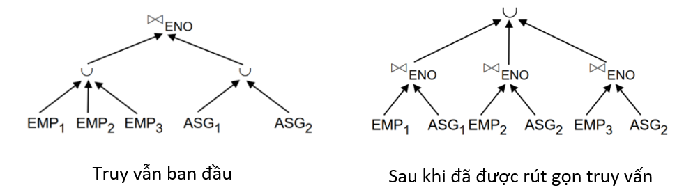
4.2.1 Rút gọn theo phân mảnh ngang nguyên thuỷ
b. Rút gọn với phép nối
Ví dụ: Quan hệ EMP được phân mảnh thành 3 mảnh và ASG được phân
làm hai mảnh:
ASG1: σ ENO≤ “E3”(ASG) và ASG2: σ ENO > “E3”(ASG)
Giải
EMP⋈ASG=(EMP1∪EMP2∪EMP3)⋈(ASG1∪ASG2)
= (EMP1⋈ASG1) ∪ (EMP1⋈ASG2) ∪(EMP2⋈ASG1) ∪ (EMP2⋈ASG2) ∪(EMP3⋈ASG1) ∪ (EMP3⋈ASG2)
= (EMP1⋈ASG1) ∪ (EMP2⋈ASG2) ∪(EMP3⋈ASG2)
SELECT * FROM EMP
JOIN ASG ON EMP.ENO =ASG.ENO
WHERE (EMP1.ENO=ASG1.ENO) OR (EMP2.ENO=ASG2.ENO)
OR (EMP3.ENO=ASG2.ENO)

Slide 33

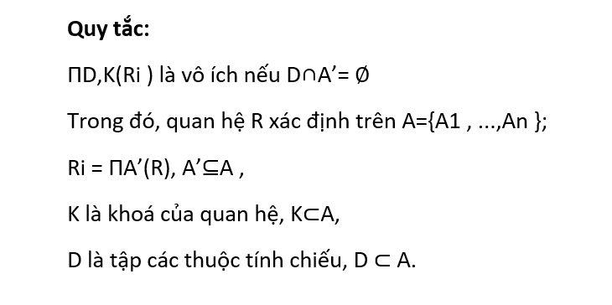
4.2.2 Rút gọn phân mảnh dọc
Các truy vấn trên phân mảnh dọc có thể được rút gọn bằng cách xác định các quan hệ trung gian vô ích và loại bỏ các cây con chứa chúng.
Các phép chiếu trên một phân mảnh dọc không có thuộc tính chung với các thuộc tính chiếu (ngoại trừ khoá của quan hệ) là vô ích, mặc dù các quan hệ là khác rỗng

Slide 34
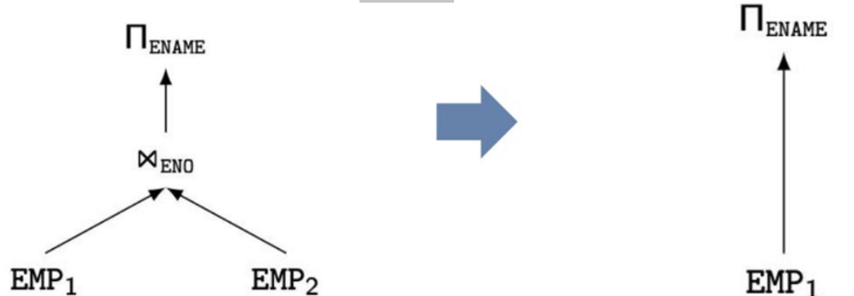
Ví dụ: Với quan hệ EMP được phân mảnh ra như sau:
EMP1 = ΠENO, ENAME (EMP)
EMP2 = ΠENO, TITLE (EMP)
Nhận xét: vì ENAME không có trong EMP2, nên phép chiếu chỉ cần gán vào EMP1
Kết quả:
SELECT ENAME
FROM EMP1

Slide 35
4.2.3 Rút gọn theo phân mảnh gián tiếp
- Nếu các vị từ phân mảnh mâu thuẫn nhau thì phép nối sẽ đưa ra quan hệ rỗng.
- Thay vì phân tách bảng trực tiếp thành các bảng con, các bảng trung gian được sử dụng để kết nối các bảng con lại với nhau.
- Quy tắc:
• Phân phối các phép nối qua các phép hợp
• Áp dụng phép rút gọn phép nối cho phân mảnh ngang

Slide 36
4.2.4 Rút gọn theo dạng hỗn hợp
- Sự phân mảnh hỗn hợp là sự kết hợp giữa phân dọc và phân mảnh ngang.
- Mục đích: hỗ trợ các truy vấn liên quan đến phép chiếu, phép chọn và phép nối
- Chương trình định vị cho một quan hệ đã phân mảnh hỗn hợp là phép hợp và phép
- nối của các mảnh.
- Quy tắc:
1. Loại bỏ các quan hệ rỗng sinh bởi sự mâu thuẫn giữa các phép chọn trên các phân mảnh ngang.
2. Loại bỏ các quan hệ vô ích sinh bởi các phép chiếu trên các phân mảnh dọc.
3. Phân phối các phép nối với các phép hợp để tách và loại bỏ các phép nối vô ích

Slide 37
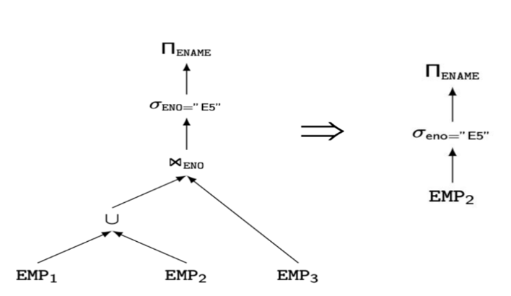
- Ví dụ: Xét quan hệ EMP được phân mảnh hỗn hợp như sau:
EMP1 = σENO≤"E4" (ΠENO,ENAME (EMP))
EMP2 = σENO>"E4" (ΠENO,ENAME (EMP))
EMP3 = σENO,TITLE (EMP)
EMP = (EMP1 ∪ EMP2) ⋈ENO EMP3
.
Truy vấn:
SELECT ENAME
FROM EMP
WHERE ENO = “E5”

Slide 38
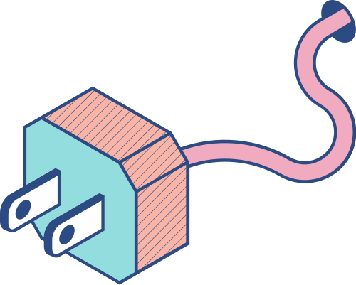

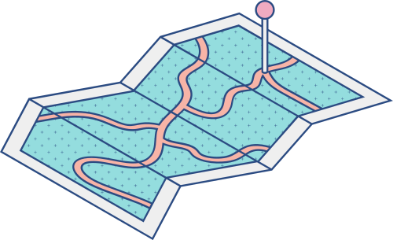


4.3. Join Ordering in Distributed Querie

Slide 39
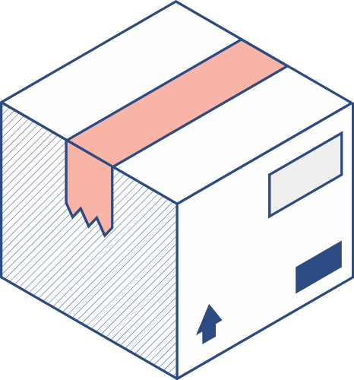


1. KHÁI NIỆM
Là thuật ngữ trong lĩnh vực cơ sở dữ liệu và nó ám chỉ quá trình tối ưu hóa thứ tự các phép nối (join) các bảng trong các câu truy vấn phân tán.

Slide 40
1. KHÁI NIỆM
-Khi dữ liệu phân tán trên nhiều nút mạng khác nhau, việc chọn thứ tự các phép nối có thể ảnh hưởng đến hiệu suất truy vấn, vì dữ liệu phải được chuyển qua lại trên mạng
- Mục tiêu của Join Ordering in Distributed Queries là tìm kiếm phương án tối ưu để thực hiện phép nối dữ liệu trong các câu truy vấn phân tán, tăng hiệu suất truy vấn và giảm thời gian thực hiện.

Slide 41

4.3.1 JOIN TREE

Slide 42


4.3.1 Join tree
- Join tree có thể được sử dụng để tối ưu hóa thứ tự các phép nối trong câu truy vấn, giúp cho truy vấn thực hiện nhanh hơn và sử dụng tài nguyên ít hơn.
- QEPs (Query Execution Plans) thường được trừu tượng hóa bằng cách sử dụng cây toán tử, định nghĩa thứ tự thực hiện các toán tử.
Đối với một truy vấn cụ thể, không gian tìm kiếm có thể được xác định là tập hợp các cây toán tử tương đương có thể được tạo ra bằng các quy tắc chuyển đổi.

Slide 43
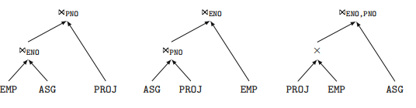
Hình 4.8
Xem xét truy vấn sau đây:
SELECT ENAME, RESP
FROM EMP NATURAL JOIN ASG NATURAL JOIN PROJ
Hình 4.8 minh họa ba cây nối tương đương cho truy vấn đó, thu vào bằng cách khai thác tính kết hợp của các toán tử nhị phân.

Slide 44
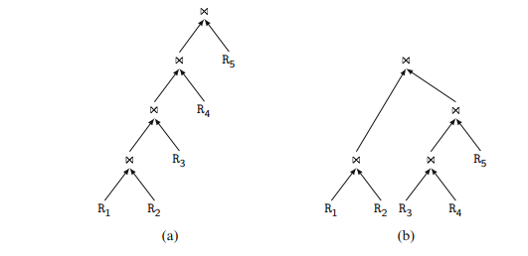
Đối với một truy vấn phức tạp (bao gồm nhiều quan hệ và nhiều toán tử), số cây toán tử tương đương có thể rất lớn. Ví dụ, số cây nối thay thế có thể được tạo ra bằng cách áp dụng các quy tắc kết hợp và giao hoán là O(N!) cho N quan hệ. Khám phá không gian tìm kiếm lớn có thể làm thời gian tối ưu hóa trở nên khó khăn.
Hình 4.9: Hai hình dạng chính của cây nối.
(a) Linear join trie.
(b) Bushy join trie.

Slide 45


Bộ tối ưu truy vấn thường giới hạn kích thước không gian tìm kiếm mà họ xem xét. Hạn chế đầu tiên là sử dụng các heuristics. Heuristics phổ biến nhất là thực hiện lựa chọn và chiếu khi truy cập các quan hệ cơ sở. Một heuristics phổ biến khác là tránh tích Cartesius không được yêu cầu bởi truy vấn.

Slide 46
Một cây nối tuyến tính là một cây nối sao cho ít nhất một toán hạng của mỗi nút toán tử là một quan hệ cơ sở. Một cây nối tuyến tính trái là một cây nối tuyến tính trong đó cây con phải của một nút nối được luôn luôn là một nút lá tương ứng với một quan hệ cơ sở. Một cây nối phân nhánh là một loại cây tổng quát hơn và có thể có các toán tử không có quan hệ cơ sở làm toán hạng (tức là cả hai toán hạng đều là các quan hệ trung gian). Bằng cách chỉ xem xét các cây tuyến tính, kích thước của không gian tìm kiếm được giảm xuống còn O(2N).

Slide 47
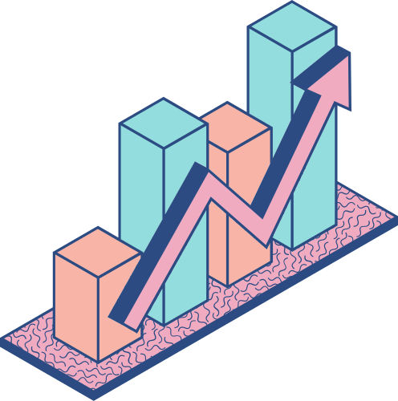
4.3.2 JOIN ORDERING

Slide 48
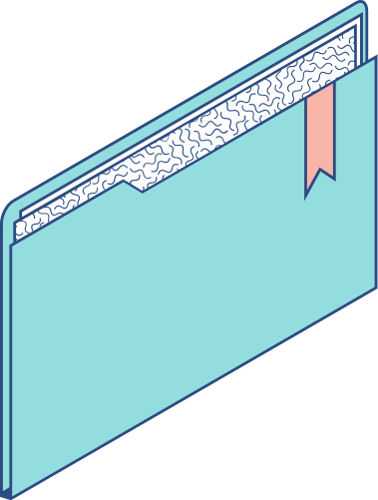


Là quá trình sắp xếp thứ tự các phép toán join trong câu truy vấn để tối ưu hóa hiệu suất thực thi của truy vấn đó. Thứ tự join có thể ảnh hưởng đáng kể đến thời gian thực thi của truy vấn, đặc biệt là trong các truy vấn liên quan đến nhiều bảng hoặc trong môi trường phân tán. Join Ordering là một phần quan trọng của quá trình tối ưu hóa truy vấn.

Slide 49
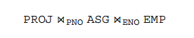
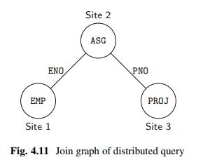
Xem xét truy vấn sau được biểu diễn trong đại số quan hệ:
Truy vấn này có thể được biểu diễn bằng đồ thị join của nó như trong hình 4.11. Lưu ý rằng chúng ta đã đưa ra một số giả định về vị trí của ba mối quan hệ. Truy vấn này có thể được thực thi theo ít nhất năm cách khác nhau. Chúng tôi mô tả các chiến lược này bằng các chương trình sau, trong đó (R → site j) cho biết "mối quan hệ R được chuyển đến trang web j".

Slide 50
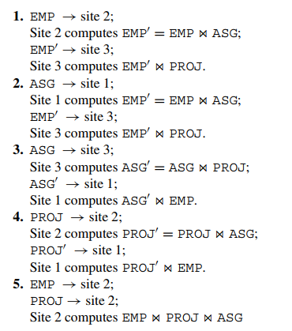
-Để chọn một trong những chương trình này, các kích cỡ sau đây phải được biết hoặc dự đoán: size(EMP), size(ASG), size(PROJ), size(EMP ASG), và size(ASG PROJ). Hơn nữa, nếu thời gian phản hồi được xem xét, việc tối ưu hóa phải tính đến việc các truyền dữ liệu có thể được thực hiện song song với chiến lược 5.
-Một phương án thay thế cho việc liệt kê tất cả các giải pháp là sử dụng các heuristic chỉ xem xét duy nhất.

Slide 51
-Phương pháp thay thế cho việc liệt kê tất cả các giải pháp là sử dụng các heuristic chỉ xem xét kích thước của các quan hệ toán hạng bằng cách giả định.
Trong trường hợp này, các quan hệ được sắp xếp theo kích thước tăng dần và thứ tự thực hiện được cho bởi thứ tự này và đồ thị kết nối. Ví dụ, thứ tự (EMP, ASG, PROJ) có thể sử dụng chiến lược 1, trong khi thứ tự (PROJ, ASG, EMP) có thể sử dụng chiến lược 4.

Slide 52
4.3.3 SEMIJOIN - BASED ALGORITHMS

Slide 53


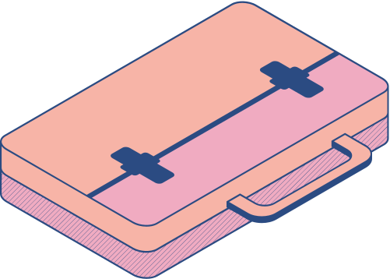
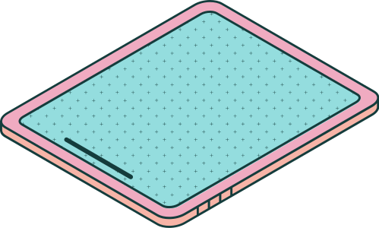
2. ĐẶC ĐIỂM
Thuật toán sử dụng phép semijoin có thể giúp giảm thiểu số lượng dữ liệu cần chuyển qua lại giữa các site trong mạng phân tán, giảm thời gian truyền dữ liệu và tăng hiệu suất truy vấn.
1. KHÁI NIỆM
Là các thuật toán tối ưu hóa truy vấn join bằng cách sử dụng phép semijoin, tức là lấy các bộ dữ liệu từ một trong các bảng, thay vì lấy toàn bộ các bảng và thực hiện phép join trên chúng.

Slide 54
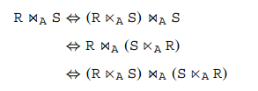
Semijoin hoạt động như một trình giảm kích thước cho một quan hệ giống như một toán tử chọn lọc. Nối của hai quan hệ R và S qua thuộc tính A, được lưu trữ tại site 1 và 2, có thể được tính bằng cách thay thế một hoặc cả hai quan hệ toán hạng bằng một semijoin với quan hệ còn lại, sử dụng công thức sau:

Slide 55
Như vậy:
Phương pháp semijoin tốt hơn nếu semijoin hoạt động như một bộ giảm kích thước đủ, tức là chỉ một số tuple của R tham gia vào phép nối. Phương pháp nối tốt hơn nếu các tuple của R đều tham gia vào phép nối, vì phương pháp semijoin yêu cầu thêm một bước truyền projection trên thuộc tính nối. Chi phí của bước projection được tối thiểu hóa bằng cách mã hóa kết quả của projection trong các mảng bit, giảm chi phí truyền giá trị thuộc tính được nối.
Lưu ý rằng không có phương pháp nào là tốt nhất một
cách hệ thống, chúng được xem như là bổ sung cho nhau.

Slide 56

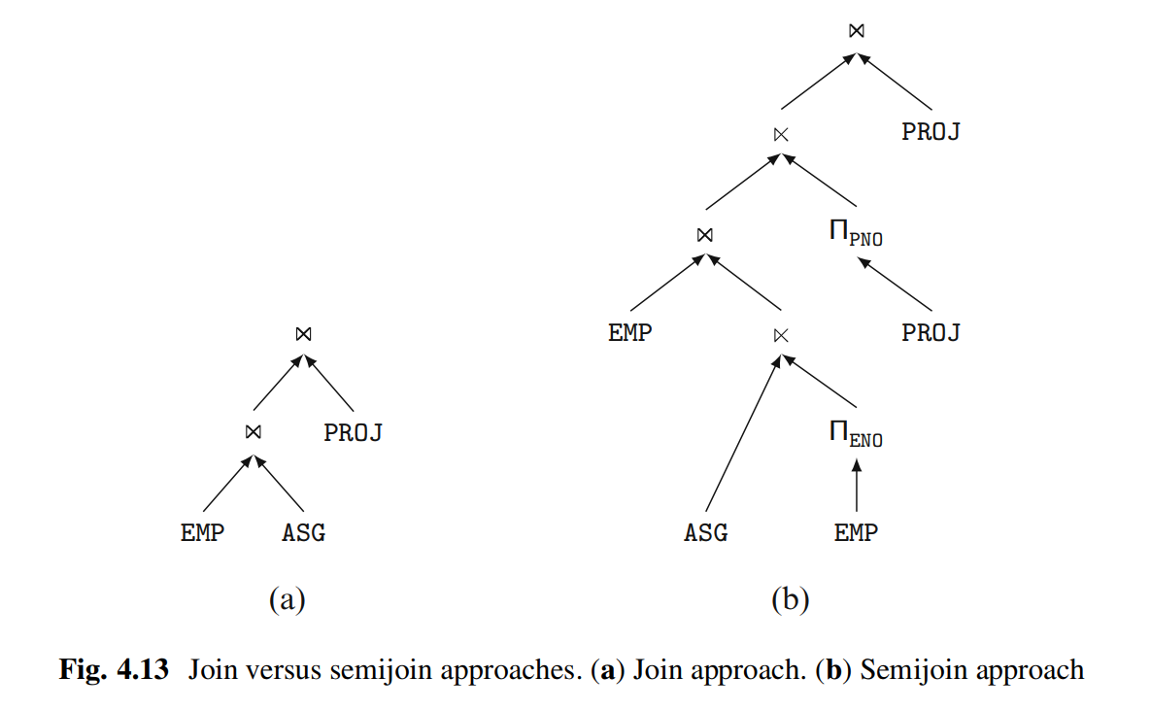

4.3.4 So sánh Join và Semijoin
So sánh với phép nối(join),semijoin tạo ra nhiều toán tử hơn nhưng có thể áp dụng trên các phép toán nhỏ hơn.

Slide 57
4.3.4 So sánh Join và Semijoin
So sánh với phép nối(join),semijoin tạo ra nhiều toán tử hơn nhưng có thể áp dụng trên các phép toán nhỏ hơn.
- Gửi mối quan hệ (ASG) đến trang chứa mối quan hệ khác (EMP) để hoàn tất việc ghép nối tại trang đó.
PROJ
EMP
ASG
Fig 4.13a) Phương pháp Join

Slide 58
4.3.4 So sánh Join và Semijoin
So sánh với phép nối(join),semijoin tạo ra nhiều toán tử hơn nhưng có thể áp dụng trên các phép toán nhỏ hơn.
Fig 4.13b)
Phương pháp Semijoin
- Chuyển các giá trị thuộc tính của quan hệ EMP đến trang của quan hệ ASG, cùng với đó là việc chuyển các bộ dữ liệu phù hợp của quan hệ ASG đến trang của quan hệ EMP để hoàn thành việc ghép nối.
PROJ
PNO
EMP
PROJ
ENO
ASG
EMP

Slide 59
4.3.4 So sánh Join và Semijoin
So sánh với phép nối(join),semijoin tạo ra nhiều toán tử hơn nhưng có thể áp dụng trên các phép toán nhỏ hơn.
Fig 4.13b)
Phương pháp Semijoin
- Giảm đáng kể thời gian vận chuyển.
- Giảm thời gian xử lí cục bộ.
- Hưởng lợi từ tốc độ mạng nếu sử dụng đúng cách.
PROJ
PNO
EMP
PROJ
ENO
ASG
EMP

Slide 60
4.4 Distributed Cost Model
Cost Function
- Total time
- Response time
Database statics

Slide 61
4.4 Mô hình chi phí phân tán
Gồm các hàm chi phí để dự đoán chi phí của các toán tử, thống kê và dữ liệu cơ bản và các công thức để đánh giá kích thước của các kết quả trung gian.
Chi phí liên quan đến thời gian thực thi, vì vậy hàm chi phí đại diện cho thời gian thực thi của một truy vấn.

Slide 62
4.4 Mô hình chi phí phân tán
4.4.1 Hàm chi phí (Cost functions)
Chi phí của việc thực thi phân tán có thể xác định bằng thời gian tổng hoặc thời gian phản hồi.
Thời gian tổng(Total time) là tổng của tất cả các thành phần thời gian(cũng được gọi là chi phí(cost)).
Thời gian phản hồi(Response time) là thời gian trôi qua từ khởi động đến hoàn thành truy vấn.

Slide 63
4.4 Mô hình chi phí phân tán
4.4.1 Hàm chi phí (Cost functions)
Công thức chung để tính thời gian tổng
Total_time = TCPU ∗ #insts + TI/O ∗ #I/Os + TMSG ∗ #msgs + TTR ∗ #bytes
Trong đó:
#insts số lượng chỉ thị
TI/O là thời gian nhập xuất của đĩa (In / Out)
#I/O là số lượng nhập xuất trên đĩa
TMSG là thời gian cố định để khởi tạo và nhận một thông điệp (messages)
#msgs là số lượng thông điệp
TTR là thời gian để truyền một đơn vị dữ liệu từ trang này qua trang khác (transmit) Đơn vị dữ liệu ở đây là bytes tuy nhiên có thể khác(packets…)

Slide 64
4.4 Mô hình chi phí phân tán
4.4.1 Hàm chi phí (Cost functions)
Cần xem xét song song công việc xử lí và vận chuyển.
Công thức chung để tính thời gian phản hồi :
Response_time = TCPU ∗ seq_#insts + TI/O ∗ seq_#I/Os + TMSG ∗ seq_#msgs + TTR ∗ seq_#bytes
Trong đó : seq_#x , x có thể là :
Insts (chỉ thị)
I/O (nhập xuất)
Msgs (thông điệp)
Bytes

Slide 65
4.4 Mô hình chi phí phân tán
4.4.1 Hàm chi phí (Cost functions)
Khác biệt giữa 2 hàm,ví dụ 4.15:
Site 1
x units
Site 3
y units
Site 2
Chỉ xét đến thời gian vận chuyển,ta có :
Tổng thời gian chuyển x dữ liệu từ site 1->3 và y dữ liệu từ 2->3:
Total_time = 2TMSG + TTR ∗ (x + y)
Thời gian phản hồi :
Response_time = max{TMSG + TTR ∗ x, TMSG + TTR ∗ y}

Slide 66
4.4 Mô hình chi phí phân tán
4.4.1 Hàm chi phí (Cost functions)
Khác biệt giữa 2 hàm,ví dụ 4.15:
- Giảm thiểu thời gian phản hồi không đồng nghĩa với việc thời gian tổng cũng được giảm thiểu,thậm chí ngược lại.
- Giảm thiểu thời gian tổng sẽ làm tăng khả năng xử lí.
- Cần sự dung hợp giữa 2 yếu tố (tăng cường độ thực hiện các tác vụ song song và giảm thời gian tổng).

Slide 67


4.4 Mô hình chi phí phân tán
4.4.2 Thống kê cơ sở dữ liệu
Việc ước tính kích thước của các quan hệ trung gian được tạo ra
rất quan trọng để giảm thiểu kích thước của dữ liệu truyền ra.
Thống kê càng chính xác thì chi phí cần thiết càng cao..
Đối với một quan hệ R[A1,A2,…,An] được phân mảnh thành R1, R2, ..., Rr,
các dữ liệu thống kê thông thường là như sau :
- Độ dài của mỗi thuộc tính : length(A)
- min(A),max(A) trên mỗi tập giá trị
- Số lượng các giá trị riêng biệt của từng thuộc tính trong từng mảnh card(ΠA(Ri)).
- Số lượng các phần tử trong mỗi miền giá trị : card(dom[Ai])

Slide 68
4.4 Mô hình chi phí phân tán
4.4.2 Thống kê cơ sở dữ liệu
Tính toán kích thước mối quan hệ trung gian.
size(R) = card(R) * length(R)
Các giá trị thuộc tính được giả định đồng đều và tất cả các thuộc tính độc lập.
=>giá trị của một thuộc tính không ảnh hưởng đến giá trị của bất kỳ thuộc tính nào khác.
Hệ số độ chọn lọc của một toán tử:
Kí hiệu : SF (op)
Giá trị càng cao độ chọn lọc càng kém.

Slide 69
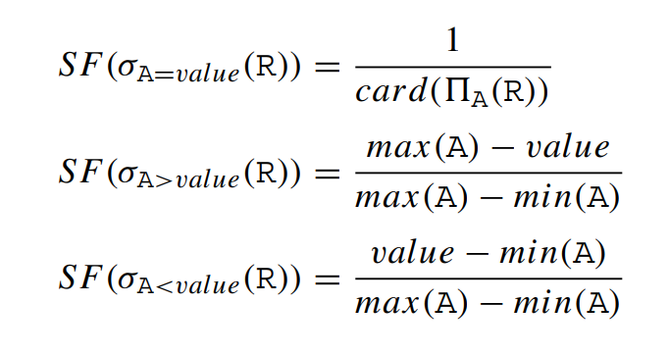
4.4 Mô hình chi phí phân tán
4.4.2 Thống kê cơ sở dữ liệu
Ví dụ : Phép chọn(Selection):
Card(σF(R)) = SF (σF(R)) ∗ card(R)
SF(σF(R)) có thể được tính bằng :

Slide 70
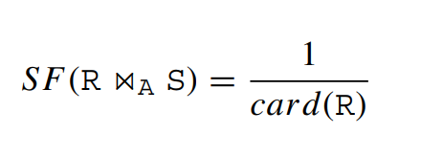
4.4 Mô hình chi phí phân tán
4.4.2 Thống kê cơ sở dữ liệu
Ví dụ : Phép nối(Join):
card(R S) = SF (R S) ∗ card(R) ∗ card(S)
A
SF(R S) nếu không có thông tin bổ sung
Không thể ước tính chính xác
A
Trong trường hợp ước tính chính xác, hệ số có thể tính bằng:

Slide 71
4.5. Tối ưu hóa truy vấn phân tán
1
2
3
Phương pháp động
Phương pháp tĩnh
Phương pháp kết hợp

Slide 72
4.5.1. Phương pháp động
Thuật toán minh họa: Ingres phân tán
Ý tưởng thuật toán: Thuật toán tổ hợp 2 giai đoạn phân rã và tối ưu hóa.
Đầu tiên phân rã câu truy vấn dạng phép toán quan hệ thành các phần nhỏ hơn.
Các câu truy vấn được phân rã thành một chuỗi các truy vấn có một mối quan hệ chung duy nhất.
Sau đó mỗi câu truy vấn đơn quan hệ được xử lý bởi một “thể xử lý truy vấn 1 biến” (OVQP)
Hàm mục tiêu: Tối thiểu tổng chi phí và thời gian trả lời.
Nhưng 2 mục tiêu này đối lập nhau (tăng chi phí truyền thông có thể giảm thời gian trả lời và ngược lại)
Đầu vào: Một truy vấn được biểu thị bằng phép tính quan hệ bộ (ở dạng chuẩn liên hợp)
và thông tin lược đồ (loại mạng, cũng như vị trí và kích thước của từng đoạn).
Thuật toán này bỏ qua chi phí truyền dữ liệu tới trạm kết quả,
sử dụng phân mảnh ngang và xét cả 2 kiểu mạng (mạng cục bộ và mạng diện rộng)

Slide 73
4.5.1. Phương pháp động (contd)
Thuật toán Ingres phân tán
ORQ: Truy vấn đơn quan hệ
MRQ: Truy vấn đa quan hệ
Begin
{Thực hiện mọi truy vấn một quan hệ}
For mỗi ORQi khả tách trong MRQ do
Run(ORQi) (1)
End For
{Thay MRQ bằng 1 danh sách có n truy vấn đã tối giản(bất khả tách)}
MRQ’_list ← REDUCE(MRQ) (2)
While n <>0 do (3)
{Chọn 1 truy vấn bất khả tách có chứa các mảnh nhỏ nhất}
MRQ’ ← SELECT_QUERY(MRQ’_list) (3.1)
{Xác định các mảnh cần truyền và vị trí xử lý cho MRQ’}
Fragment_site_list ← SELECT_STRATEGY(MRQ’) (3.2)
For mỗi cặp (F,S) trong Fragment_site_list do
di chuyển mảnh F đến vị trí S (3.3)
End For
run (MRQ’) (3.4)
dec(n) {giảm n}
End While {MRQ’ cuối cùng là thành phẩm}
End

Slide 74
4.5.2. Phương pháp tĩnh
Thuật toán minh họa: System R*
Cách tiếp cận:
Thực hiện việc tìm kiếm vét cạn tất cả các chiến lược khác nhau để chọn ra 1 chiến lược với chi phí thấp nhất.
Hàm mục tiêu: Hàm tổng chi phí.
Đầu vào: Một truy vấn đã được biểu diễn bởi cây đại số quan hệ,
vị trí của các quan hệ và những số liệu thống kê của chúng.
Mặc dù dự đoán và liệt kê các chiến lược này có thể tốn kém,
nhưng chi phí tìm kiếm toàn diện sẽ nhanh chóng được khấu hao nếu truy vấn được thực hiện thường xuyên.

Slide 75
4.5.2. Phương pháp tĩnh (contd)
Thuật toán System R*
Begin
For mỗi quan hệ Ri thuộc QT do
Begin
For mỗi đường truy xuất Apij đến Ri do
xác định cost(Apij)
End for
best_Api ← Apij có chi phí thấp nhất
End
For mỗi thứ tự (Ri1, Ri2,…,Rin) với I = 1,…,n! do
Begin
xây dựng chiến lược (…((best_Api1 Ri2) Ri3)…Rin)
tính chi phí của chiến lược
End For
Strat ← chiến lược có chi phí nhỏ nhất
For mỗi vị trí k có lưu quan hệ có mặt trong QT do
Begin
LSk ← chiến lược cục bộ(Chiến lược, k)
{mỗi chiến lược cục bộ được tối ưu hóa tại vị trí k}
send(LSk, vị trí k)
End For
End
QT: Truy vấn
R: Mỗi quan hệ
Strat: Chiến lược
LS: Chiến lược cục bộ

Slide 76

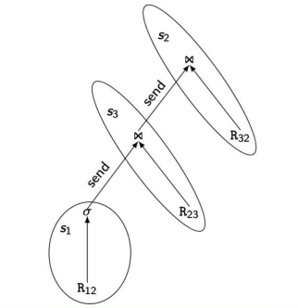
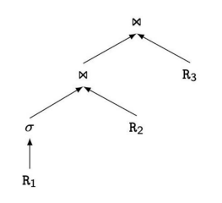
4.5.3. Phương pháp kết hợp
Thuật toán : 2_Step Algorithm
Tại thời điểm biên dịch, hãy tạo một kế hoạch tĩnh chỉ với các
phương thức truy cập và sắp xếp hoạt động.
Tại thời điểm khởi động, hãy thực hiện các hoạt
động lựa chọn, sao chép và phân bổ hoạt động
cho các trang web.
Kế hoạch tĩnh
Kế hoạch thời gian chạy

Slide 77

4.5.3 Phương pháp kết hợp(contd)
Đầu vào:
Một tập các trang Web S = {s1,s2,…,sn}, với tải của mỗi trang web
Một truy vấn Q = {q1,q2,…,qm}, sao cho mỗi truy vấn con qi là đơn vị xử lý tối đa truy cập 1 quan hệ và giao tiếp với các truy vấn lân cận của nó.
Đối với mỗi qi trong Q, một tập hợp phân bổ khả thi của các trang web Sq = {s1,s2,…,sk}, trong đó mỗi trang lưu 1 bản sao của quan hệ trong qi.
Mục tiêu:
Tìm cách phân bổ tối ưu của Q cho S:
- Mất cân bằng tải của S đc giảm thiểu
- Tổng chi phí truyền thông đc giảm thiểu

Slide 78
4.5.3. Phương pháp kết hợp(contd)
2_Step Algorithm
Begin
For mỗi q trong Q do
Tính toán tải Fq
End for
While Q không rỗng do
{chọn truy vấn a để phân bổ}
a ← q thuộc Q với tính linh hoạt phân bổ thấp nhất
{chọn trang b tốt nhất cho a}
b ← f thuộc Fa với ít tải và lợi ích tốt nhất
{xóa a khỏi Q và tính toán lại tải nếu cần}
Q ← Q – a
For mỗi q thuộc Q tại b thuộc Fq do
tính toán tải Fq
End for
End While
End

Slide 79
4.6 Xử lý các truy vấn thích ứng
4.6.1 Quy trình xử lý truy vấn thích ứng
4.6.1.1 Tham số dám sát
4.6.1.2 Phản ứng thích ứng
4.6.2 Phương pháp tiếp cận xoáy

Slide 80
4.6 Xử lý truy vấn thích ứng
Trình bày chung về quy trình xử lý truy vấn thích ứng. Sau đó, trình bày cách tiếp cận xoáy cung cấp một khung mạnh mẽ để xử lý truy vấn thích ứng.

Slide 81
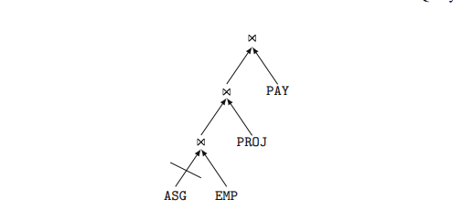
Ví dụ: Xem xét QEP trong hình bên với các mối quan hệ EMP, ASG, PROJ và PAY tại các vị trí S1, S2, S3, S4 tương ứng.
=>
Giải pháp chính là có một số hành vi thích ứng trong quá trình xử lý truy vấn, nghĩa là xử lý truy vấn thích ứng Xử lý truy vấn thích ứng là một dạng xử lý truy vấn động, với vòng phản hồi giữa môi trường thực thi và trình tối ưu hóa truy vấn để phản ứng với các biến thể không lường trước được của điều kiện thời gian chạy.

Slide 82
4.6.1 Quy trình xử lý truy vấn thích ứng:
Xử lý truy vấn thích ứng thêm vào quy trình xử lý truy vấn truyền thống các hoạt động :
Theo dõi
Đánh giá
Phản hồi
Giám sát liên quan đến việc đo lường một số thông số môi trường trong một khoảng thời gian và báo cáo chúng cho thành phần đánh giá.
Phân tích các báo cáo và xem xét các ngưỡng để đi đến một kế hoạch phản ứng thích ứng
Kế hoạch phản ứng được truyền tới thành phần phản ứng áp dụng các phản ứng để thực hiện truy vấn

Slide 83

Đại diện chung của quá trình thích nghi được đưa ra bởi công thức
$$f_{adapt}\left(E,T\right)→Ad$$
Trong đó:
E là tập hợp các tham số môi trường được giám sát
T là tập hợp các giá trị ngưỡng
Ad có thể là tập hợp các phản ứng thích ứng trống

Slide 84

4.6.1.1 Tham số giám sát
Giám sát các tham số thời gian chạy truy vấn liên quan đến việc đặt các cảm biến ở những vị trí quan trọng của QEP và xác định các cửa sổ quan sát, trong đó các cảm biến thu thập thông tin đã thu thập được cho thành phần đánh giá.
Ví dụ về các ứng cử viên để giám sát :
+ Kích thước bộ nhớ
Giám sát kích thước bộ nhớ khả dụng cho phép, ví dụ như để phản ứng với tình trạng thiếu bộ nhớ hoặc tăng bộ nhớ
+ Tỷ lệ dữ liệu đến
Theo dõi sự thay đổi về tốc độ đến của dữ liệu có thể cho phép bộ xử lý truy vấn thực hiện công việc hữu ích trong khi chờ nguồn dữ liệu bị chặn
+ Thống kê thực tế
+ Chi phí thực hiện của nhà điều hành
Thống kê cơ sở dữ liệu trong một môi trường phân tán có xu hướng không chính xác giám tuyển, nếu có sẵn.
+ Thông lượng mạng
Theo dõi chi phí thực tế của việc thực hiện của người vận hành, bao gồm cả tỷ lệ sản xuất, rất hữu ích để lập kế hoạch vận hành tốt hơn.
Giám sát thông lượng mạng có thể hữu ích để xác định kích thước khối để truy xuất dữ liệu.

Slide 85

4.6.1.2 Phản ứng thích ứng
Các phản ứng thích ứng sửa đổi hành vi thực hiện truy vấn theo các quyết định được đưa ra bởi thành phần đánh giá

Slide 86
Các phản ứng thích nghi quan trọng là:
Thay đổi lịch trình
Sửa đổi thứ tự mà các nhà khai thác trong QEP được lên lịch trình
Thay thế người vận hành
Phân mảnh dữ liệu
Xây dựng lại kế hoạch
Thay thế người vận hành vật lý bằng người tương đương
Xem xét sự phân mảnh động của một quan hệ. Phân vùng tĩnh của một mối quan hệ có xu hướng tạo ra sự mất cân bằng tải giữa các trang web
tính toán một QEP mới để thay thế một QEP không hiệu quả

Slide 87
4.6.2 Phương pháp tiếp cận xoáy
Là một khung chung để xử lý truy vấn thích ứng trên các quan hệ phân tán.

Slide 88

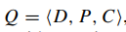
Để đơn giản, chúng tôi chỉ xem xét các truy vấn chọn-dự án-tham gia (SPJ). Các toán tử chọn có thể bao gồm các vị từ đắt tiền. Quá trình tạo QEP từ truy vấn SPJ đầu vào bắt đầu bằng cách tạo toán tử trie của đồ thị nối G của truy vấn đầu vào. Sự lựa chọn giữa các thuật toán tham gia và các phương pháp truy cập quan hệ ủng hộ khả năng thích ứng Một QEP có thể được mô hình hóa như một bộ
Với D là các quan hệ cơ sở dữ liệu P,
P là một tập hợp các vị từ truy vấn với các thuật toán được liên kết
C là một tập hợp các ràng buộc sắp xếp phải được tuân theo trong quá trình thực thi.

Slide 89
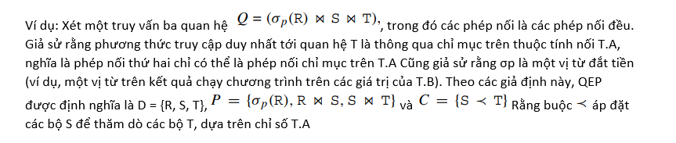
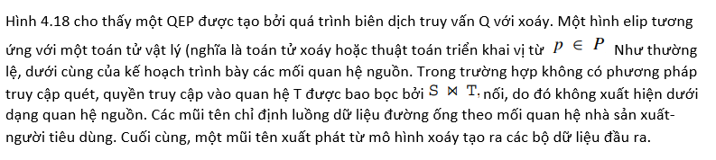
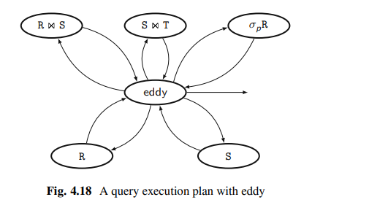

Slide 90
Tóm lại
Dòng xoáy cung cấp khả năng thích ứng chi tiết bằng cách quyết định nhanh chóng cách định tuyến các bộ dữ liệu thông qua các vị từ theo chính sách lập lịch trình
Tính linh hoạt của việc chọn mối quan hệ nguồn hiện có có được bằng cách nới lỏng thứ tự cố định của các vị từ trong QEP.
Chiến lược định tuyến dựa trên tuple tạo ra cấu trúc liên kết QEP mới.

Slide 91
THANKS FOR WATCHING

